Slide 1
Eläinsuojeluasiamies ja tulevaisuuden haasteet
Tuotantoeläinten hyvinvointiseminaari 11.10.2013 Jyväskylä
Sari Salminen

Slide 2
Eläinsuojeluasiamies
Edistää ja parantaa eläinten hyvinvointia yhteiskunnassa
Tukee ja edistää toimijoiden välistä yhteistyötä
Eläinten hyvinvoinnin neuvottelukuntien jäsen
tuotantoeläimet • seura- ja harrastuseläimet • koe-eläimet
Osallistuu tehtävään liittyviin työryhmiin
Määräaikainen 31.12.2015 asti

Slide 3
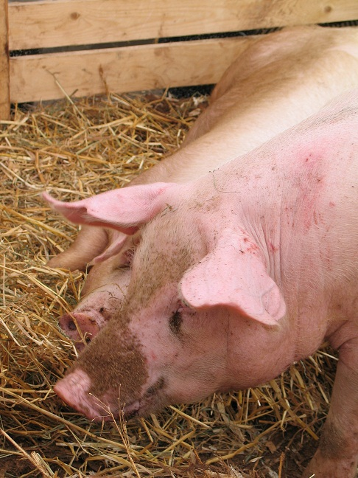
Eläinten tarpeet
Hyvä elämä – Hyvä kuolema
Käyttäytymistarpeet
Ulkoilu, luonnon valo, suoja
Kuiva, mukava makuualusta
Liikkumisen vapaus ja mahdollisuus
Kuljetus tai siirto

Slide 4
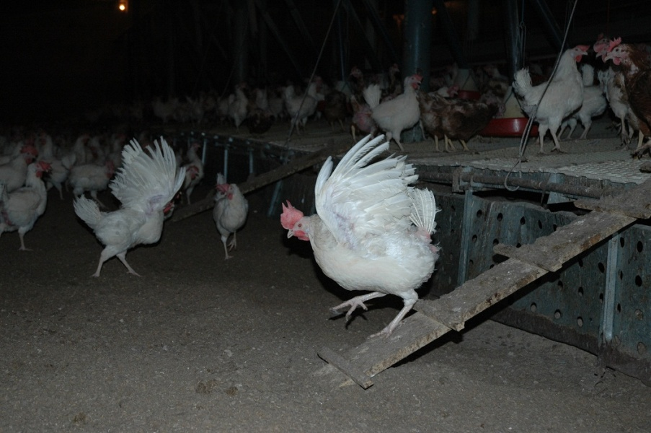
Tilakoko
Suuri ↔ pieni
Yksilö ↔ ryhmä
Ulkona ↔ sisällä
Olosuhteiden hallinta

Slide 5
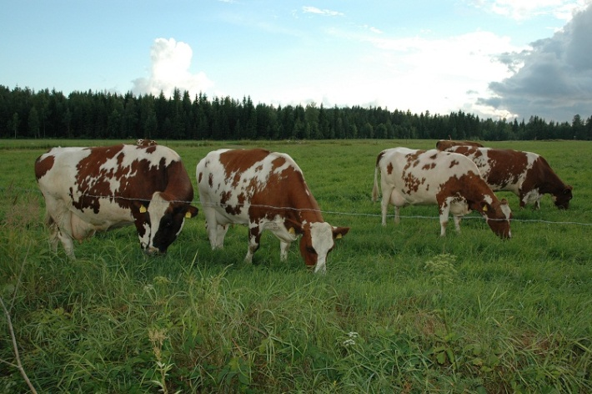
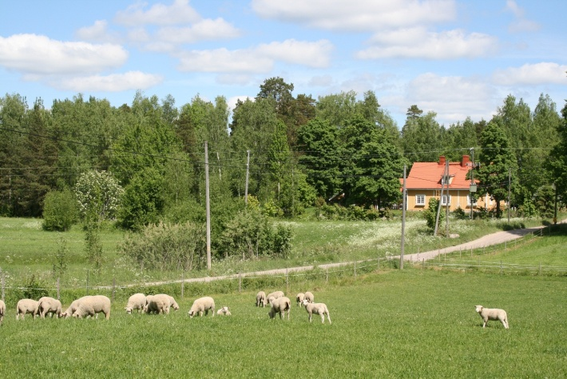
Kuluttajat
Kuluttajien toiveet ja tiedot
Avoimuus
Vaihtoehtoja

Slide 6
Kiitos!
p. 0295 162 398
sari.salminen@mmm.fi
Twitter.com/elsuasiamies ~ elsuasiamies.blogspot.fi

